Slide 1


Slide 2

Ematuria

Slide 3
CASO CLINICO
Ematuria
Dr. E. Tosini – Dr. ssa L. Gheza

Slide 4

Problema di comune riscontro clinico, considerato (fino a prova contraria) un segno di possibile patologia renale e/o urologica.
Meritevole di un corretto iter etiopatogenetico ed un iter diagnostico mirato.
Ruolo importante dell’MMG: il “primo filtro” per il paziente

Slide 5


NICOLA 55 aa
Ieri sono andato in bagno e ho visto le urine completamente rosse…
Mi sono spaventato perchè ho avuto anche bruciore allora oggi sono venuto subito da lei!

Slide 6
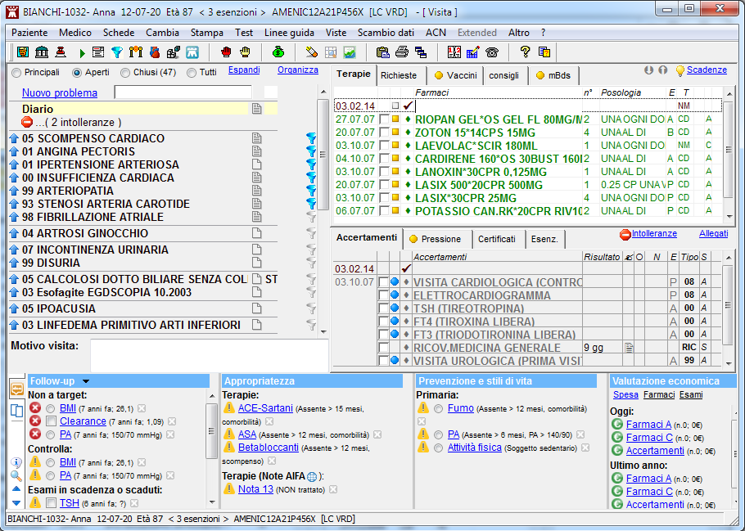
NICOLA 55 aa
Anamnesi Patologica Remota
FA da 2 anni in TAO, Ex fumatore (10 sig/die per 20 anni), IBP
  Anamnesi familiare: padre deceduto per k. Colon a 78 aa
  Anamnesi farmacologica: Coumadin sec INR, Rytmonorm 150 X 2, Omnic 0,4 mg/die

Slide 7
Soggettività
Anamnesi Patologica Prossima
Ieri: comparsa di ematuria franca (“urine rosse”), contestualmente presenza di stranguria e febbre con brivido (38,5°C)
  Sintomi: primo episodio, associato a febbre e disturbi irritativi minzionali, non poliuria, non pollachiuria

Slide 8

Esame obiettivo
PA 132/76mmHg
FC 78 bpmR
Cute e mucose rosee
Addome trattabile, lievemente dolorabile ai quadranti inferiori > a sinistra, Bloomberg negativo, Giordano negativo bilateralmente
Urostick: GR++, GB ++, Nitriti+

Slide 9

Ipotesi diagnostiche
Infezione?
Neoplasia Vescicale (Benigna/Maligna)?
K Alte Vie Escretrici?
Nefropatia?
Finta ematuria?
Calcolosi?

Slide 10

NICOLA
ESAME URINE + URINOCOLTURA + ev. antibiogramma
CITOLOGIA URINARIA
ECOADDOME

Slide 11

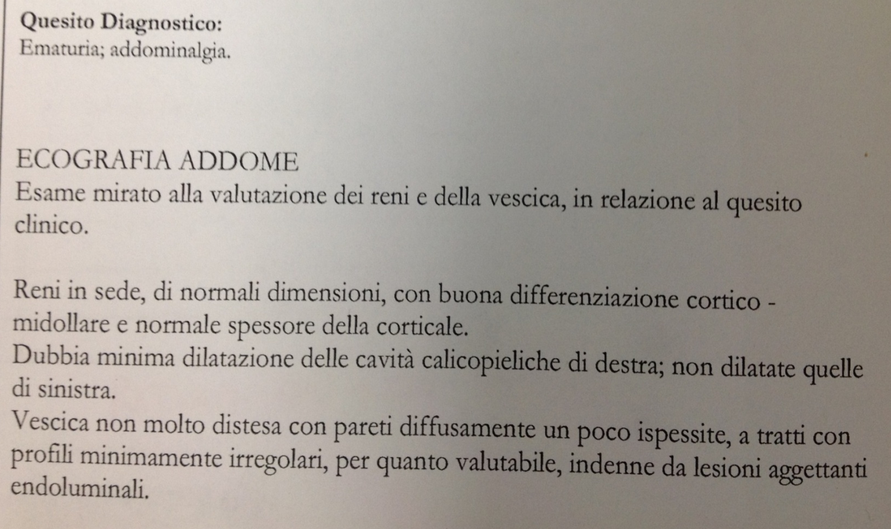
1) Esame urine
2) Urinocoltura
3) Ecografia
addome
NEGATIVI !!

Slide 12

Citologico urinario
SU 3 CAMPIONI DI URINE
Campione 1
Presenza di cellule pavimentose delle basse vie urinarie e alcune cellule metaplastiche squamose, detriti cellulari, flora batterica e tappeto di globuli rossi.
Campione 2
Sovrapponibile al campione 1
Campione 3
Sovrapponibile al campione 1

Slide 13


Dubbi
Quando richiedere un’esame delle urine?
Quando richiedere un’urinocoltura con antibiogramma?
Qual è la corretta modalità di raccolta del campione?
Come leggere un esame urine…quali valori non devo sottovalutare?
Come lo interpreto?
Citologia urinaria…come e quando?
Un’ematuria in TAO è meno grave?
Lo invio dallo specialista?
Con o senza bollino verde??
Lo mando in Pronto Soccorso?

Slide 14
La parola al clinico...
…COSA FARE?
Dott. L. Fontana

Slide 15
EMATURIA
MACROEMATURIA
Presenza di emazie nelle urine in quantità
tale da modificarne la colorazione
(almeno 1 ml di sangue in 100 di urina)
MICROEMATURIA
Presenza di emazie rilevabili solo all’esame microscopico del sedimento urinario
(più di 4-6 eritrociti per campo microscopico)

Slide 16
CLASSIFICAZIONE
ETIOPATOGENETICA
PSEUDOEMATURIA
EMATURIA “MEDICA”
EMATURIA “UROLOGICA”

Slide 17
PSEUDOEMATURIA
PIGMENTURIA
  Porfirinuria (porfiria)
  Emoglobinuria (emolisi)
  Mioglobinuria (rabdomiolisi)
  Urobilinogenuria (ittero)
Da ALIMENTI
  Barbabietole, rabarbaro, fave, coloranti
Da FARMACI
  Rifampicina, sulfamidici, nitrofurantoina
URETRORRAGIA
SANGUINAMENTO VAGINALE

Slide 18
EMATURIA “MEDICA”
PRE-RENALE
  COAGULOPATIE (piastrinopenie, epatopatie, CID)
  EMOPATIE (leucemie, linfomi)
  EMOGLOBINOPATIE (drepanocitosi)
  TERAPIE PROTRATTE CON ANTICOAGULANTI
RENALE
  GLOMERULARE (glomerulonefriti in genere, M. di Berger)
  IMMUNOVASCOLARE (LES, granulomatosi di Wegener)
  TUBULARE (necrosi tubulare acuta)
  VASCOLARE (trombosi della vena renale, infarto renale, necrosi papillare)

Slide 19
EMATURIA “UROLOGICA”
PATOLOGIA PARENCHIMALE RENALE
(neoplasie, traumi, TBC, malformazioni)
PATOLOGIA VIA ESCRETRICE E VESCICA
(flogosi, neoplasie, calcolosi, traumi, TBC, malformazioni, endometriosi)
PATOLOGIA PROSTATICA
(IPB, neoplasia, flogosi)
PATOLOGIA PELVICA NON UROLOGICA
(neoplasie colon-retto, neoplasie ginecologiche)
IATROGENA
(interventi endoscopici, cateterismo, RT pelvica, fav)

Slide 20
EMATURIA “UROLOGICA”
Età Sesso | ♀ | ♂
0-20 aa | Glomerulonefriti acute IVU Malformazioni
20-40 aa | IVU Calcolosi N. Vescicale
40-60 aa | IVU Calcolosi N. Vescicale | N. Vescicale Calcolosi IVU
> 60 aa | N. Vescicale IVU | IPB N. Vescicale IVU

Slide 21
ITER DIAGNOSTICO
ANAMNESI
ESAME OBIETTIVO
ESAMI EMATOCHIMICI
ESAME DELLE URINE
ECOGRAFIA – Rx ADDOME

Slide 22
ANAMNESI
FAMIGLIARE
(nefropatie ereditarie e famigliari, calcolosi)
FISIOLOGICA
(abitudini minzionali)
PATOLOGICA REMOTA
(patologie e interventi pregressi, assunzione di farmaci)
PATOLOGICA PROSSIMA
(recenti infezioni streptococciche e/o virali, caratteristiche dell’ematuria)

Slide 23
CARATTERISTICHE dell’EMATURIA
MACROSCOPICA/MICROSCOPICA
MODALITA’ D’INSORGENZA
FREQUENZA E DURATA
SINTOMATOLOGIA ASSOCIATA
(dolore, disturbi minzionali, iperpiressia)
PRESENZA DI COAGULI
RAPPORTI CON LA FASE MINZIONALE
(iniziale, terminale, totale)

Slide 24
ESAME OBIETTIVO
PRESSIONE ARTERIOSA, EDEMI
VALUTAZIONE ADDOME
VALUTAZIONE GLOBO VESCICALE
PALPAZIONE RENALE BIMANUALE
VALUTAZIONE GENITALI ESTERNI
ESPLORAZIONE RETTALE
ESPLORAZIONE VAGINALE

Slide 25
ESAMI EMATOCHIMICI
EMOCROMO
ESAMI di FUNZIONALITA’ RENALE
PARAMETRI COAGULATIVI

Slide 26
ESAME DELL’URINA
CHIMICO-FISICO
(aspetto, peso specifico, pH, proteinuria, glicosuria, urobilinuria)
MICROSCOPICO DEL SEDIMENTO
(morfologia delle emazie, cilindruria, cristalluria, leucocituria, batteriuria, miceti)
ESAME COLTURALE con ANTIBIOGRAMMA
ESAME CITOLOGICO

Slide 27
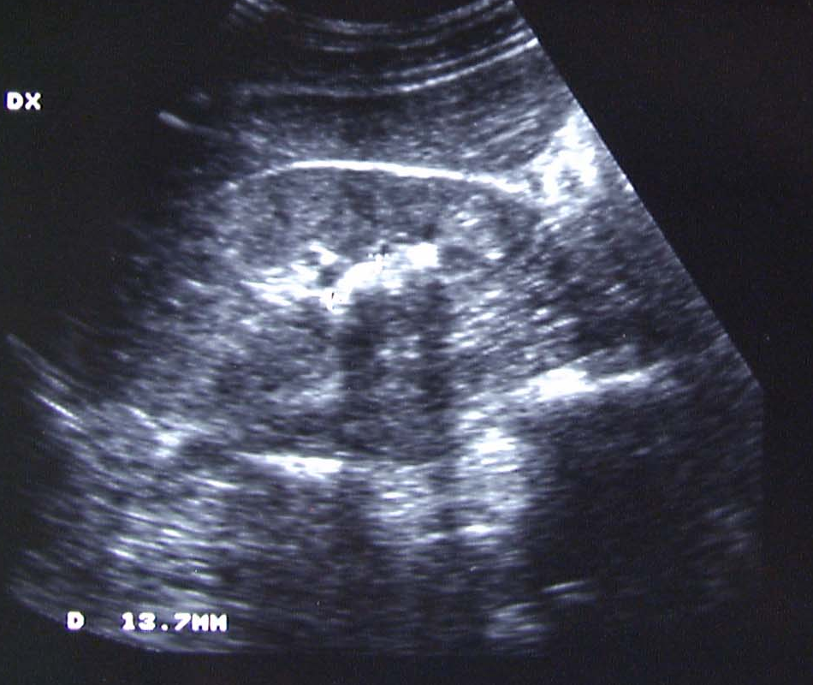
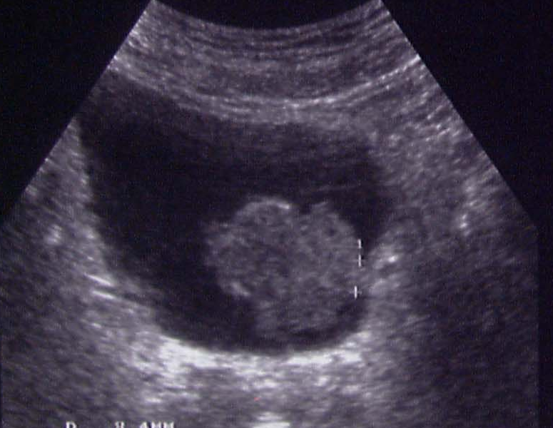
ECOGRAFIA APPARATO URINARIO
Valutazione spessore e caratteristiche del parenchima renale
Valutazione via escretrice
Valutazione vescica e prostata

Slide 28
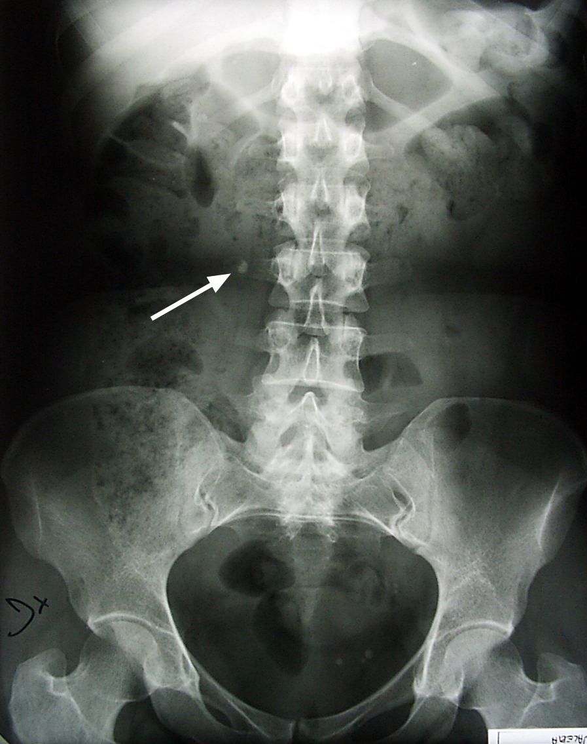
Rx ADDOME DIRETTO

Slide 29
EMATURIA “MEDICA”
ITER DIAGNOSTICO
  Clearance della creatinina, Ig, Indici di flogosi
  Proteinuria 24 h, Elettroliti urinari, Crioglobuline
  Biopsia Renale

Slide 30
EMATURIA “UROLOGICA”
ITER DIAGNOSTICO
ESAMI RADIOLOGICI
  Urografia
  TC
  RMN
  Arteriografia
ESAMI ENDOSCOPICI
  Uretrocistoscopia
  Ureteropielografia ascendente
  Ureterorenoscopia

Slide 31
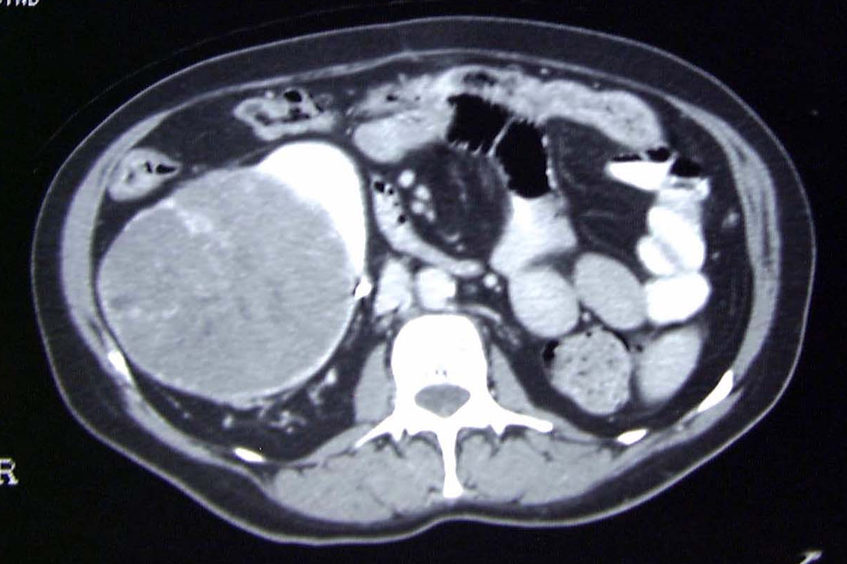

Slide 32
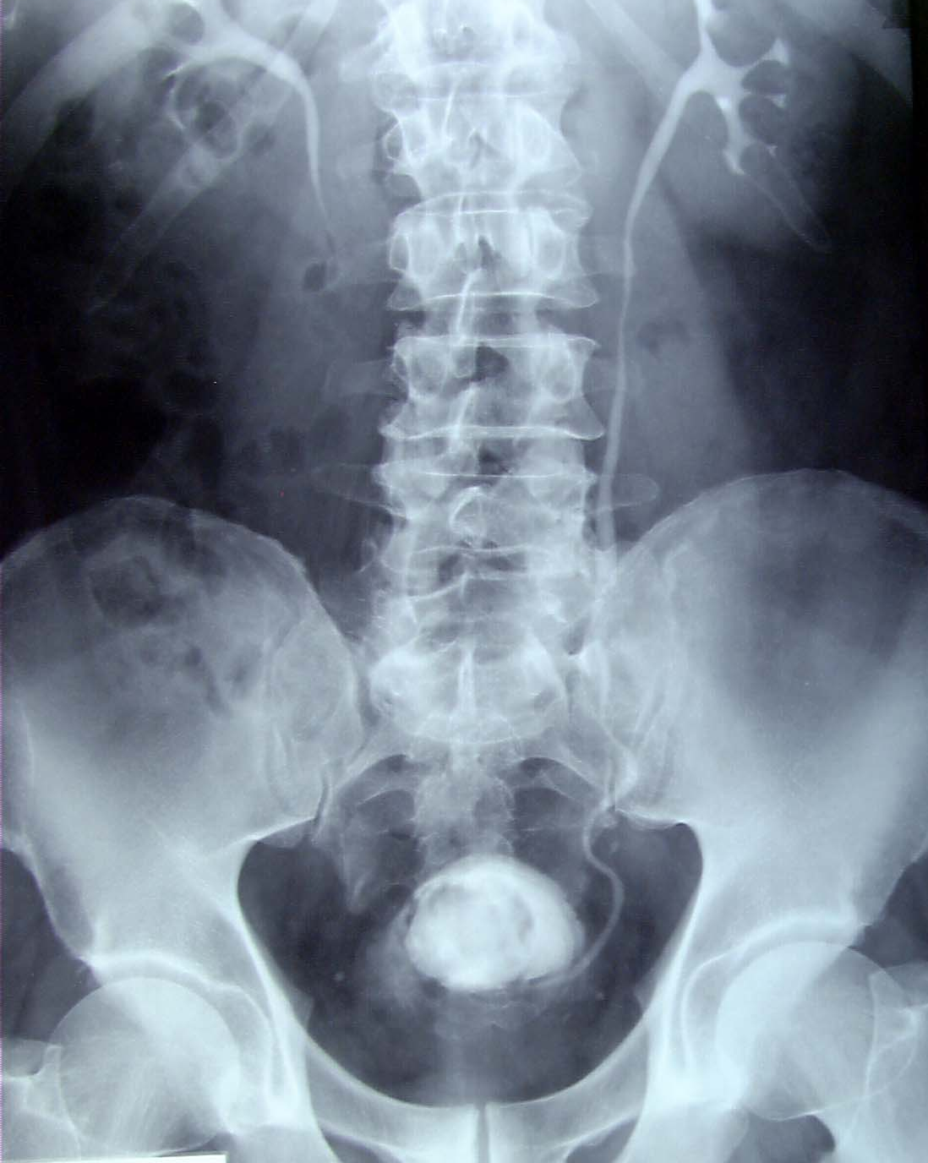

Slide 33
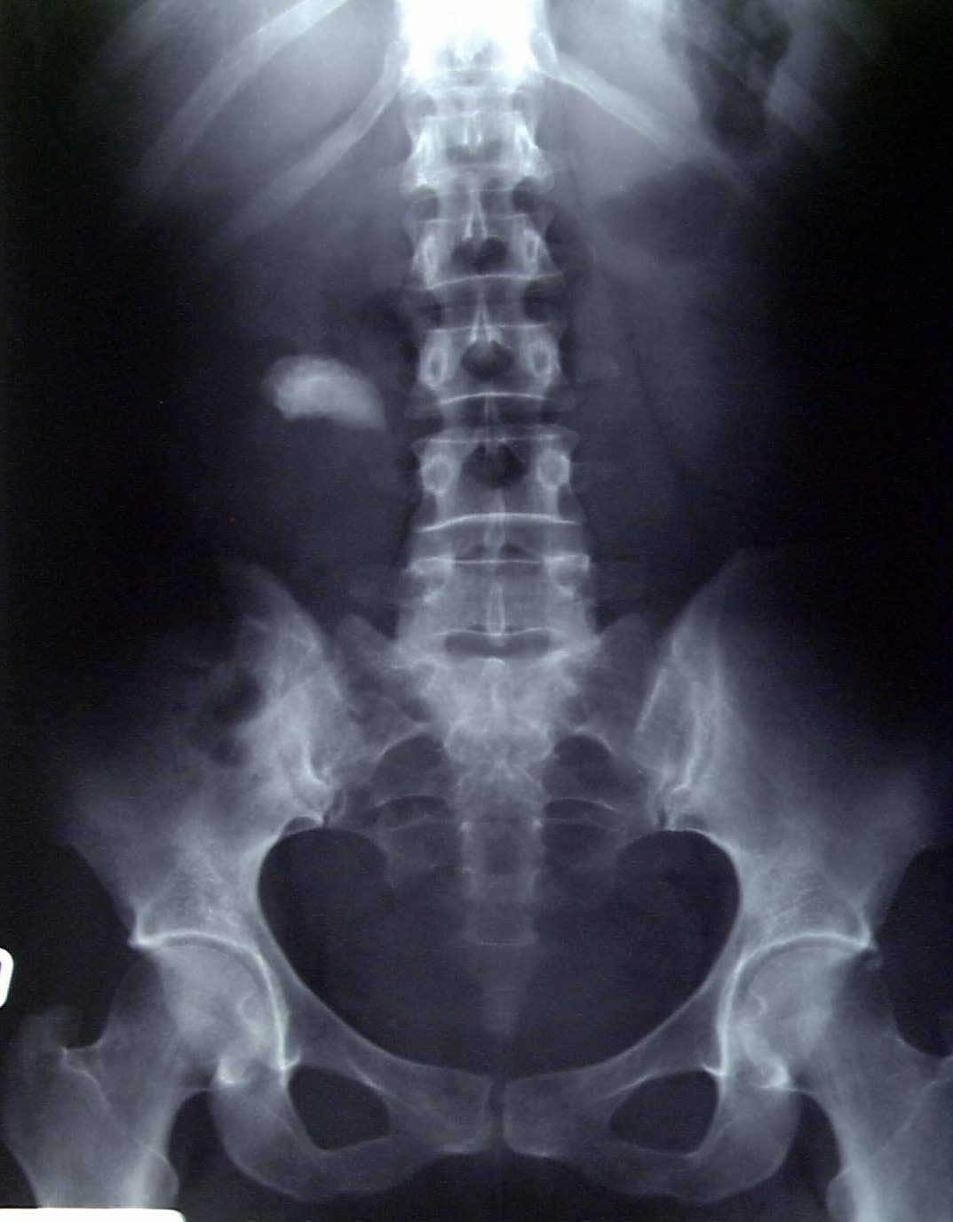
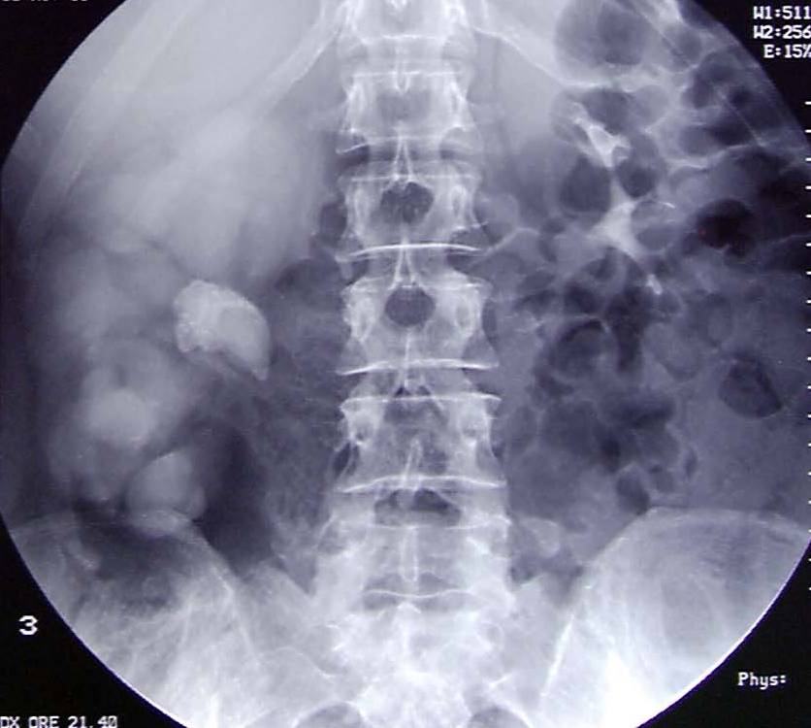

Slide 34
CONCLUSIONI
Problema di comune riscontro clinico e uno dei più frequenti segni di patologia urologica
Ogni episodio di ematuria merita un corretto inquadramento etiopatogenetico ed un iter diagnostico mirato
L’ematuria è da considerarsi a genesi neoplastica fino a prova contraria

Slide 35

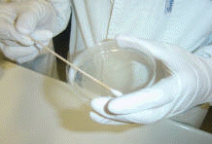
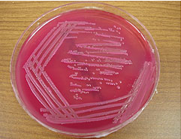
Ed ora al Microbiologo
Dr. ssa Angela Avanzini

Slide 36
LE INFEZIONI DELLE VIE URINARIE (IVU)
processi flogistici acuti subacuti o cronici sostenuti da microrganismi a carico del parenchima renale e/o della via escretrice
patologia frequente che può avere differenti
meccanismi patogenetici e che, in funzione di una serie di
fattori (età, sesso, gravidanza, presenza di calcoli o
malformazioni, etc.), ha un significato prognostico
diverso e può richiedere un approccio diagnostico e
terapeutico mirato alle diverse situazioni.

Slide 37
EPIDEMIOLOGIA
Le IVU sono, dopo quelle respiratorie, le infezioni più frequenti e sono la causa più comune di ricorso a chemioterapia
Sebbene acquisite con maggiore frequenza in comunità, le IVU sono le più frequenti infezioni acquisite in ambiente nosocomiale (40%)
La cistite è, tra le IVU, di gran lunga la manifestazione più comune e le donne sono più colpite rispetto all’uomo
Le IVU costituiscono, quantitativamente, il principale impegno diagnostico di un laboratorio di batteriologia

Slide 38
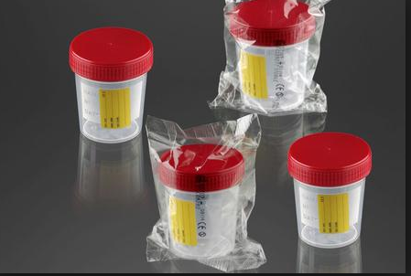
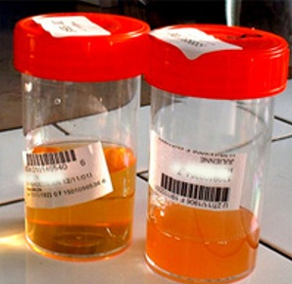
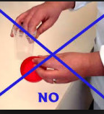

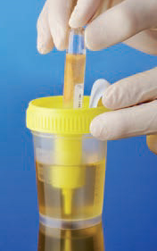

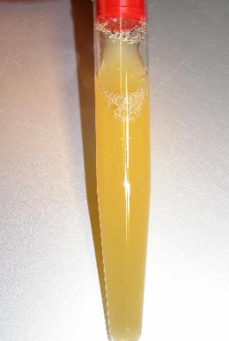
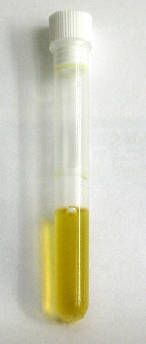
Dato che le urine sono un buon terreno di coltura e
possono essere facilmente contaminate da batteri di
uretra, perineo,vagina è essenziale avere corrette
modalità di prelievo, conservazione e trasporto
. NO

Slide 39
MODALITA’ RACCOLTA CAMPIONE
MITTO INTERMEDIO:
NEL MASCHIO PULIRE BENE L’AREA GENITALE RETRARRE IL PREPUZIO, PULIRE IL GLANDE E IL MEATO ESTERNO CON ACQUA E SAPONE, MANTENERE IL MEATO SCOPERTO, URINARE ELIMINANDO IL PRIMO GETTO DI URINA E RACCOGLIENDO LA SECONDA PARTE NEL CONTENITORE STERILE.
NELLE DONNE DIVARICARE LE GRANDI LABBRA, PULIRE BENE L’AREA GENITALE E IL MEATO ESTERNO ANDANDO DALL’AVANTI ALL’INDIETRO, MANTENERE LE GRANDI LABBRA DIVARICATE, URINARE ELIMINANDO IL PRIMO GETTO DI URINA E RACCOGLIENDO LA SECONDA PARTE DIRETTAMENTE NEL CONTENITORE STERILE.
CONSERVAZIONE
CAMPIONE PRELEVATO IN CONTENITORE STERILE CON ACIDO BORICO: FINO A 24 H A TEMPERATURA AMBIENTE, 48 H IN FRIGORIFERO
CAMPIONE PRELEVATO IN CONTENITORE STERILE STANDARD: FINO A 12 H REFRIGERATO A 4 °C.
IL CAMPIONE SENZA CONSERVANTE E NON REFRIGERATO DEVE ESSERE PROCESSATO ENTRO 2 H.

Slide 40
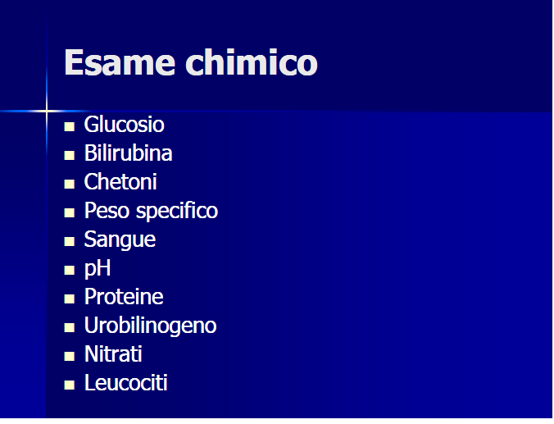
40

Slide 41
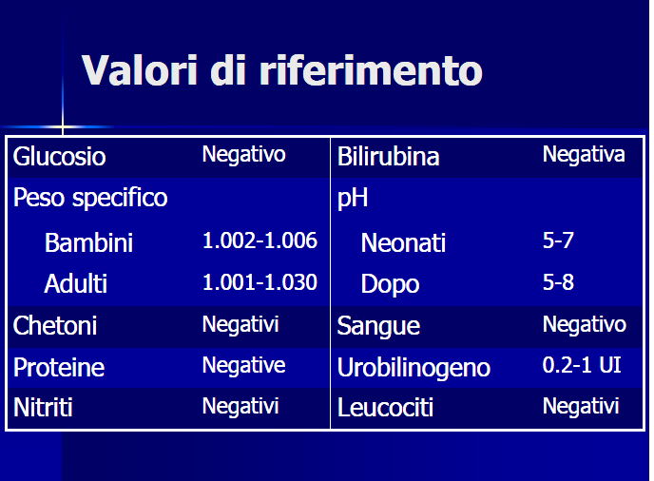
41

Slide 42
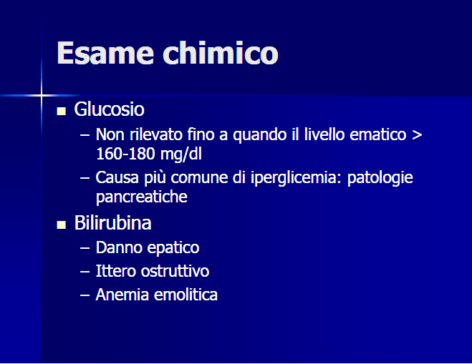
42

Slide 43
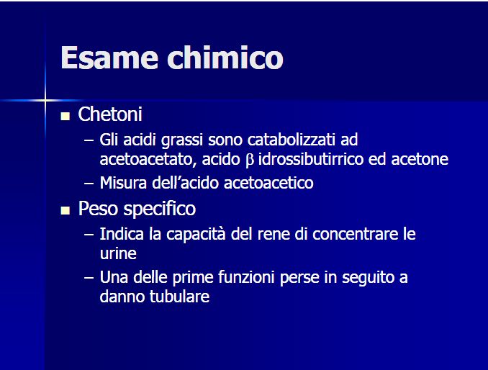
43

Slide 44
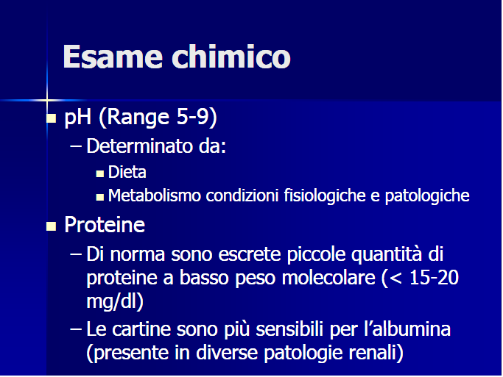
44

Slide 45
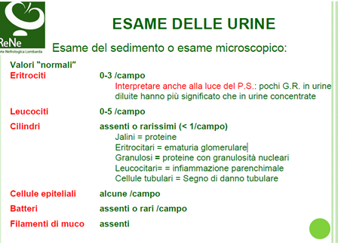
45

Slide 46
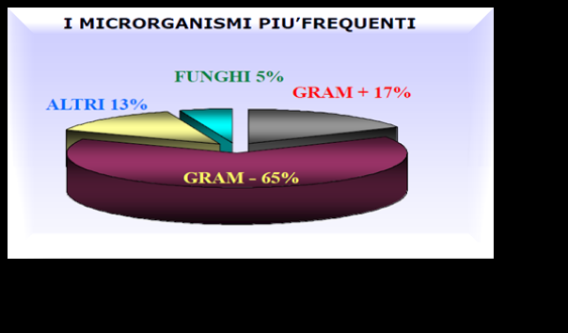

Slide 47
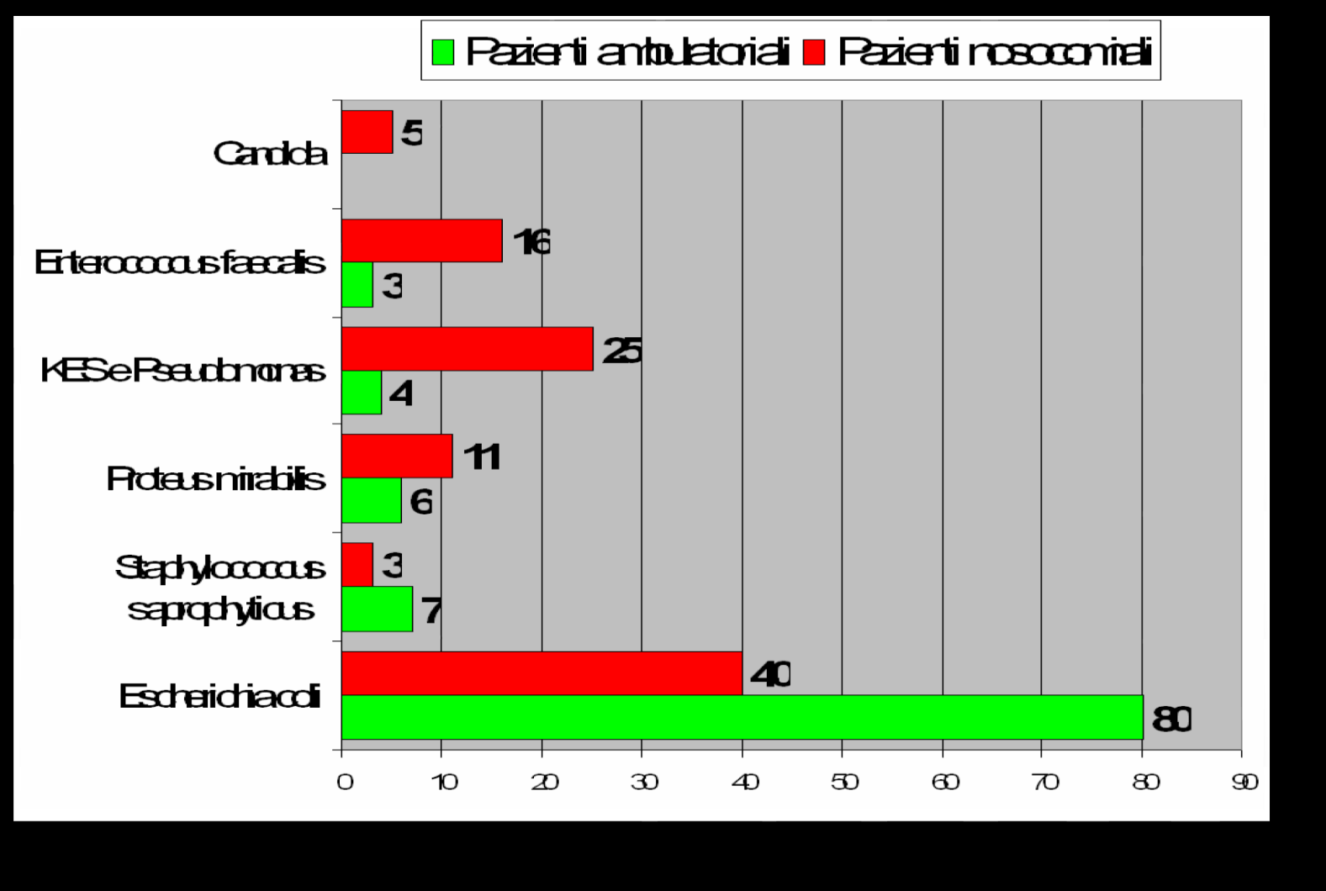
Principali agenti eziologici di infezioni urinarie CDI 2012

Slide 48
MICETI E PROTOZOI
Candida spp
Trichomonas vaginalis
Schistosoma haematobium (infiammazione vescicale ed ematuria)

Slide 49
Secondo la classificazione di Mc Geer devono essere presenti almeno 3 dei seguenti segni:
febbre o brividi
bruciore, frequenza o urgenza ad urinare
dolore sovrapubico
cambiamento nel carattere fisico dell’urina
deterioramento dello stato funzionale

Slide 50
Da un punto di vista clinico
la presenza di batteri nelle urine può dar luogo a quadri diversi,schematizzabili grossolanamente in:
Batteriuria asintomatica
Cistite
IVU febbrile e pielonefrite

Slide 51
BATTERIURIA ASINTOMATICA
il quadro è caratterizzato da presenza di batteri nel tratto urinario in assenza di sintomi;
di norma non servono terapia o approfondimenti diagnostici.
Nei casi in cui sono probabili successive complicanze
come nei bambini con reflusso vescicoureterale,
nelle donne gravide, nei trapiantati di rene e quando si
devono praticare manovre invasive su un tratto urinario
infetto, in presenza di diagnosi confermata di batteriuria
anche asintomatica, i pazienti vanno comunque trattati.

Slide 52
CISTITE
il quadro manifesta sintomi che interessano le basse vie (vescica e uretra) ed è
caratterizzato da disuria, pollachiuria e stimolo impellente alla minzione in assenza di segni di interessamento di altri siti del tratto urinario.
In diagnosi differenziale vi è la sindrome uretrale acuta, frequente nelle donne, anch’essa caratterizzata da sintomi che simulano una irritazione vescicale;
l’urinocoltura può differenziare l’eziologia batterica classica, da altre possibili eziologie, sia microbiche (Chlamydia trachomatis o Herpes simplex virus) sia non
infettive.

Slide 53
IVU FEBBRILE E PIELONEFRITE
il quadro manifesta sintomi di interessamento tissutale di solito delle alte vie urinarie.
Nel caso di pielonefrite (interessamento di rene e pelvi
renale) di norma vi è dolore al fianco e spesso segni non
solo di infezione locale ma anche di infezione sistemica
(febbre, brividi, malessere, nausea, cefalea) che possono o meno associarsi a sintomi di cistite;
questi quadri possono evolvere anche in sepsi (con questo
sospetto è utile l’emocoltura).

Slide 54
BATTERIURIA: CRITERI DI SIGNIFICATIVITA’
        IVU acuta non complicata nelle donne >=105
Pielonefrite acuta non complicata >=10⁴UFC/ml
IVU complicate >=10⁵ UFC/ml
IVU negli uomini>=10⁴ UFC/ml
Batteriuria asintomatica
>=10⁵UFC/ml (2 urinocolture paziente non cateterizzato)
>10⁵ufc/ml (1 urinocoltura – paziente cataterizzato) e non più di due microrganismi isolati

Slide 55
ANTIBIOTICI
Nitrofurantoina
Cotrimossazolo
Amoxicillina/ac clavulanico
Fluorochinoloni
Cefalosporine
Aminoglicosidi
Fosfomicina
Carbapenemi

Slide 56
E COLI, KL PNEUMONIAE PRODUTTORI DI ESBL_{S}
successo terapeutico con cefalosporine
81% con MIC = 1 mg/L
67% con MIC = 2 mg/L
11% con MIC = 8 mg/L

Slide 57
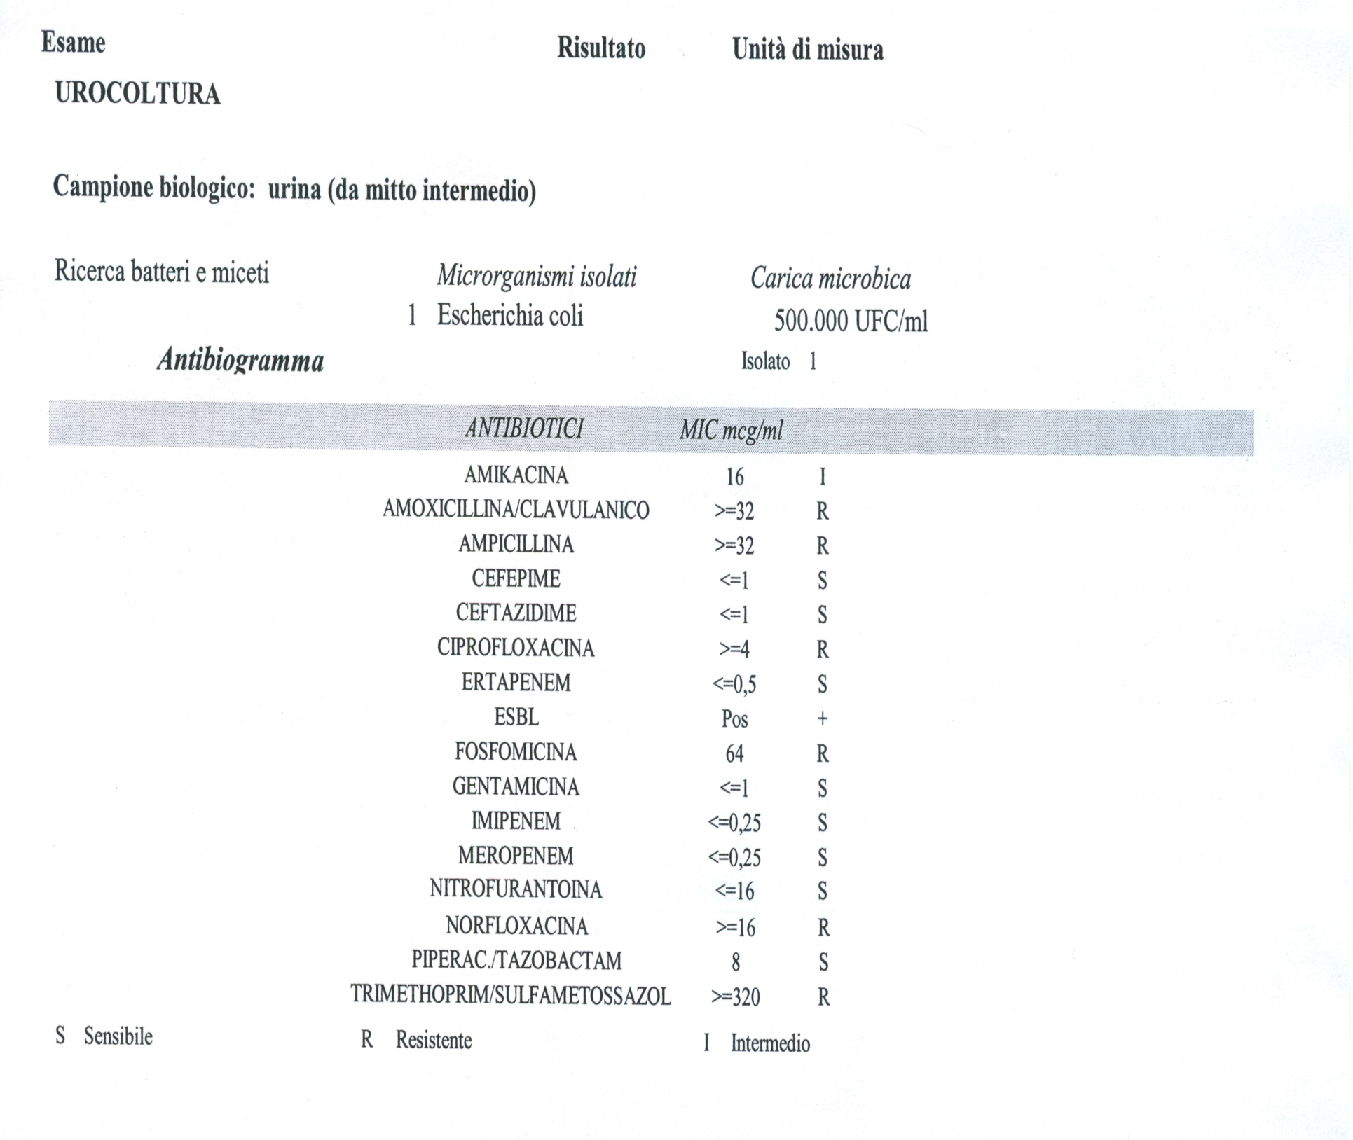

Slide 58
MA COSA SUCCEDE QUANDO ENTRANO IN GIOCO ALTRI MECCANISMI DI RESISTENZA?
Kl pneumoniae produttore di carbapenemasi KPC
Ps aeruginosa produttore di metallobetalattamasi

Slide 59
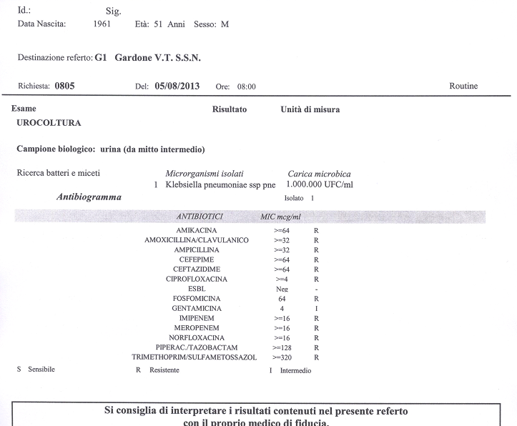

Slide 60
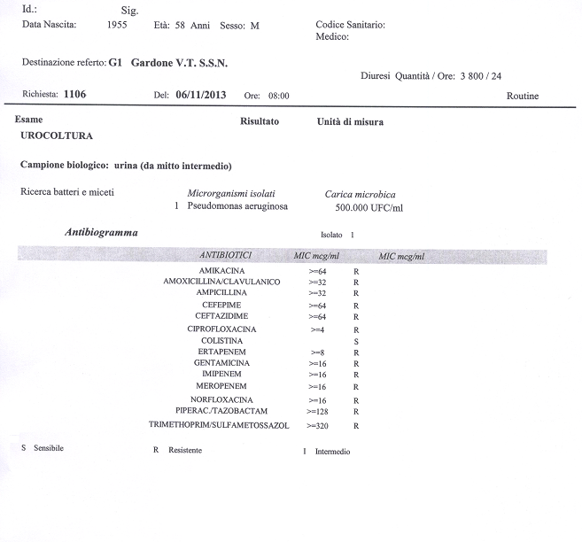

Slide 61
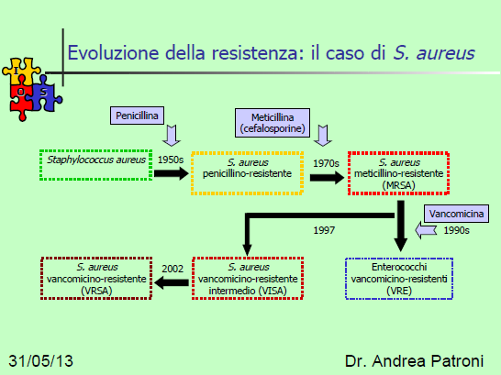
E QUANDO SONO IN CAUSA I GRAM POSITIVI?

Slide 62
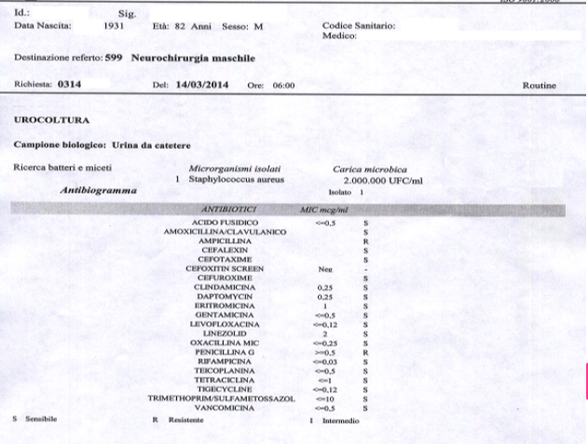
62

Slide 63
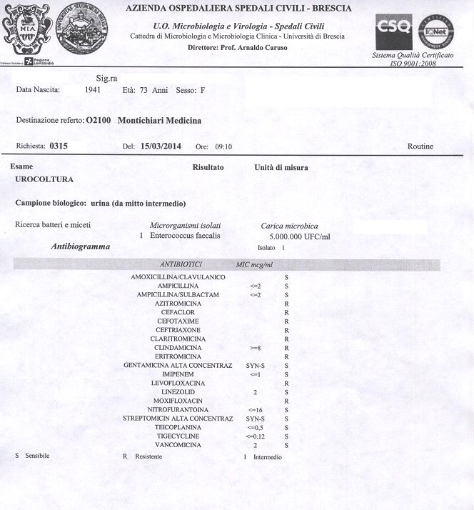

Slide 64
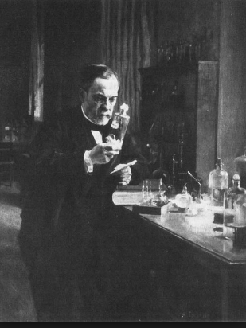
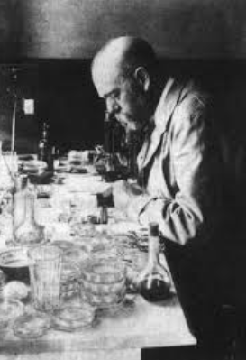
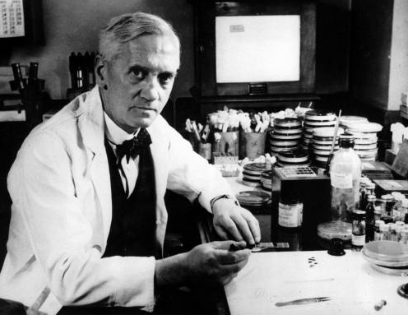
GRAZIE
64

Slide 65
Infine l’Anatomopatologo
Dr.ssa Mariella Chiudinelli

Slide 66
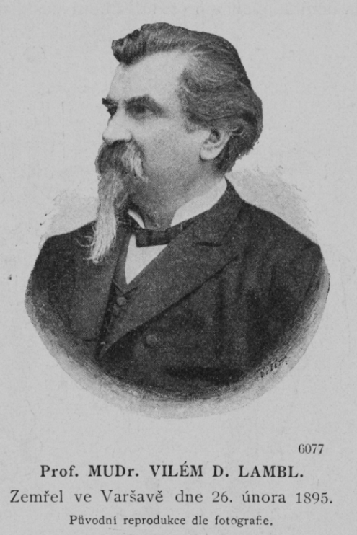
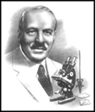
Notes:
L’ematuria si ritrova descritta in antichi papiri egizi, spt in riferimento alla schstosomiasi (l’uso delle urine in campo medico risale all’antico Egitto, è uno dei + vecchi esami della pratica clinica), ma solo nel 19°secolo (1856) Lambl descrive la prima valutazione microscopica della cito urinaria; il suo valore diagnostico viene confermato nel 1945 dopo la descrizione del sedimento urinario da parte di Papanicolaou, secondo cui è possibile prevedere l’esistenza di una lesione tumorale dalle caratteristiche delle cellule che la costituiscono

Slide 67
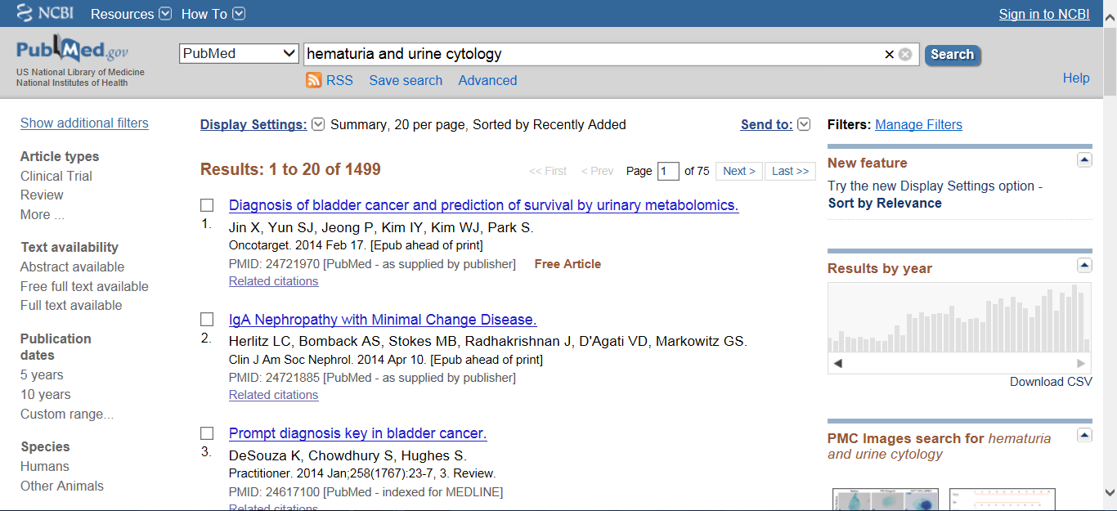
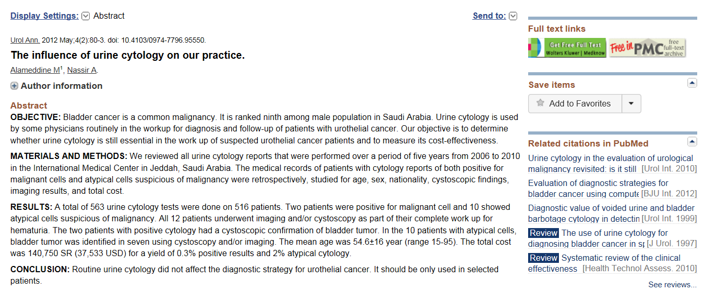
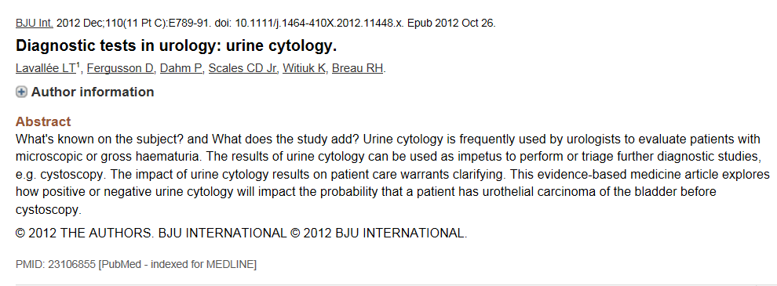
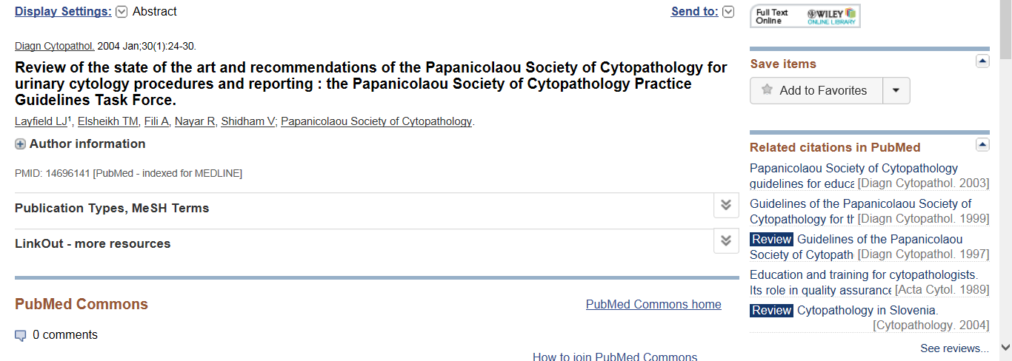
Immagine iniziale pub med con letteratura
Notes:
ATTUALMENTE estensiva letteratura sulla cito urine, in particolare nella gestione del ca uroteliale della vescica
Sensibilità grado dipendente: bassa (9%) basso grado, alta (90%) per lesioni alto grado. Specificità di cito urine + è alta (circa 100%).

Slide 68
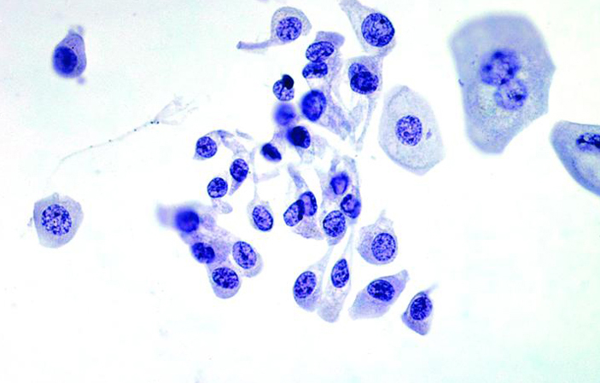
COS’ È L’ESAME CITOLOGICO URINARIO?
E’ un test che valuta la cellularità presente nelle urine
In condizioni normali rappresentata dalle cellule che rivestono l’apparato escretore in particolare la vescica
superficiali
profondi
Uroteli
Notes:
Valuta la morfologia delle cellule epiteliali desquamate (# dall’esame micro del sedimento urinario LAB), + classico esempio di cito esfoliativa (liquido fisio normalmente prodotto e che fluisce spontaneamente): di solito campione ipocellulato e composto di cellule uroteliali e cellule squamose, che possono essere commiste a flogosi ed emazie…descrivere velocemente la cito di uroteli normali: cellule ombrello (poligonali) e cellule degli strati intermedi (piriformi, a clava) e basali (cubiche)

Slide 69
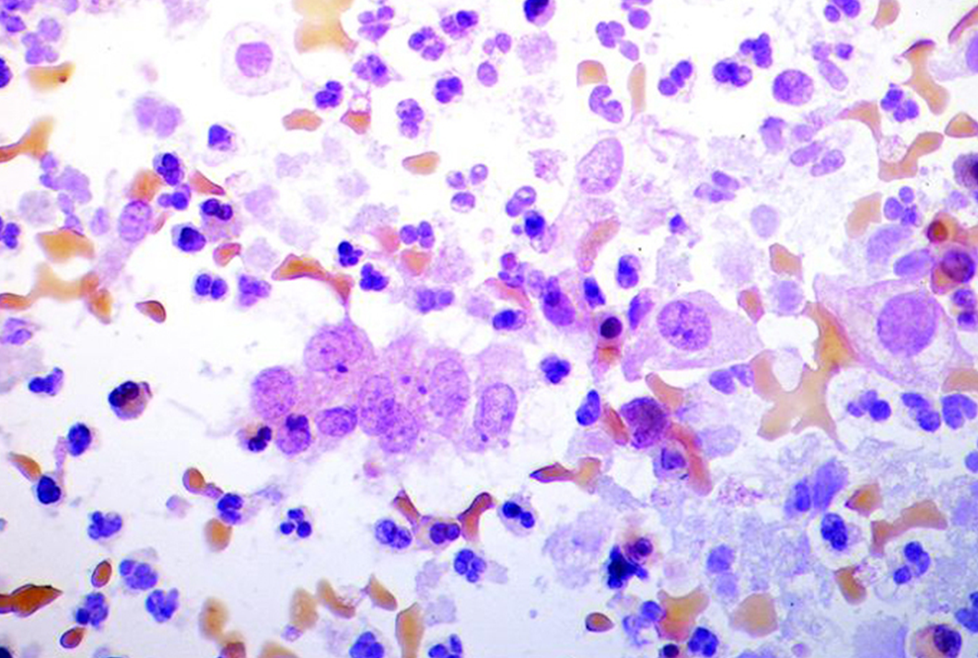
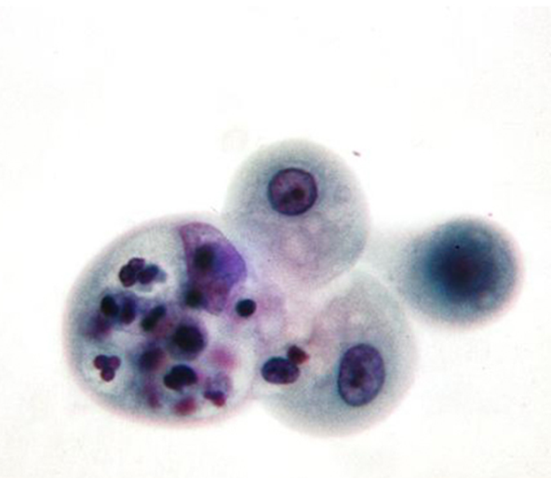
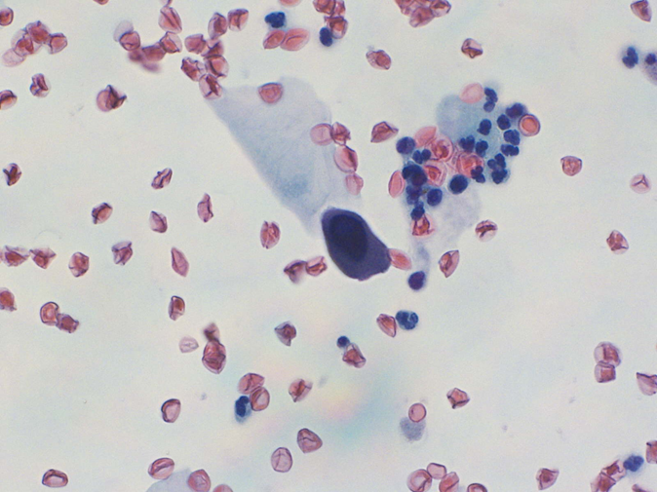
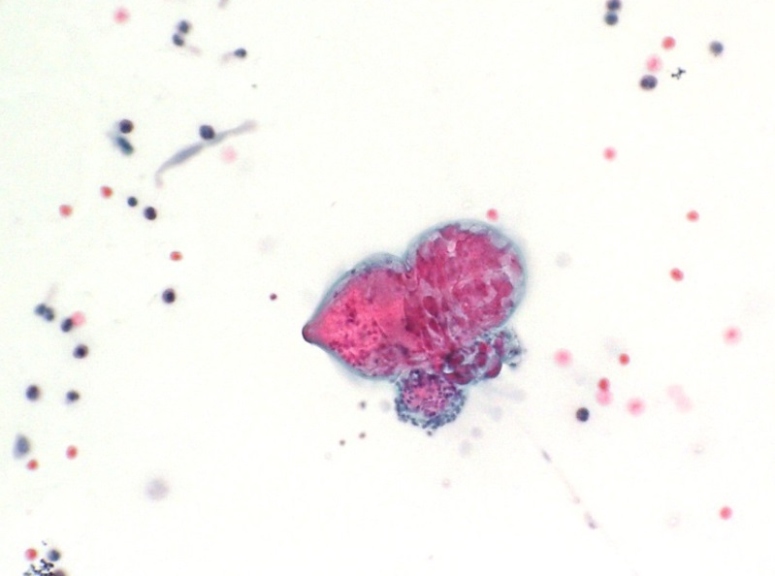
Notes:
Sedimento urinario nell’infiammazione: cistite batterica + frequente nelle donne in età riproduttiva, tanti granulociti neutrofili, colonie batteriche e talora modificazioni reattive degli uroteli OPPURE litiasi, schistosoma, poliomavirus (immunodepressi, trapiantati), elementi provenienti da strutture diverse dall’urotelio (cellule dei tubuli renali, vescicole seminali, ghiandole prostatiche).
La schistosomiasi vescicale cronica predispone allo sviluppo del carcinoma della vescica, una delle più comuni neoplasie maligne nel Medio Oriente e nelle regioni africane endemiche per Schistosoma haematobium (contaminazione da acque dolci). Il tipo istologico associato alla schistosomiasi urinaria è più spesso un carcinoma a cellule squamose e colpisce individui più giovani

Slide 70
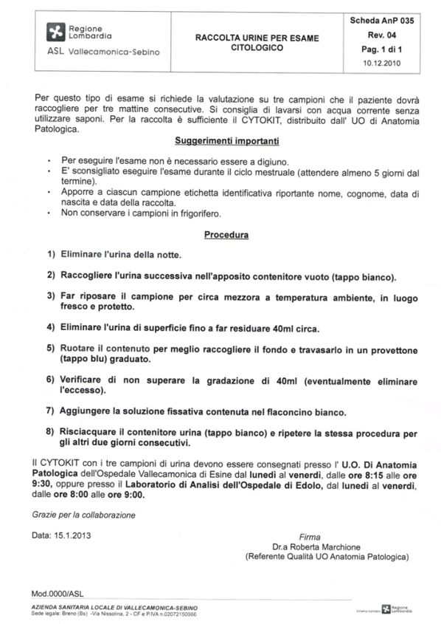
PERCHÈ È TRA I PRIMI ESAMI RICHIESTI?
Facile da eseguirsi
Non necessita di appuntamento
Non metodica invasiva
Richiede una semplice minzione
Facilmente ripetibile
Dieta libera
Basso costo
Notes:
Igiene intima corretta e no contaminazione con spermatozoi; no mestruo; event assunzione adeguata di liquidi e movimento prima di seconda minzione; no frigo per evitar precipitazione di sali!!!
Cito urinaria possiede tutti i presupposti per essere esame citologico di massa o di screening, ma diffusione limitata e validità non universalmente accettata

Slide 71

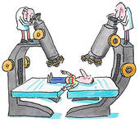

PERCHÉ L’ESAME VADA A BUON FINE…
Che il “lettore” sia adeguato
Che l’allestimento sia adeguato
Che il campione sia adeguato
Informare il paziente sulle modalità di raccolta
2° urina del mattino (il ristagno notturno determina lisi e contaminazione batterica)
3 giorni consecutivi (per evitare scarsità di materiale)

Slide 72
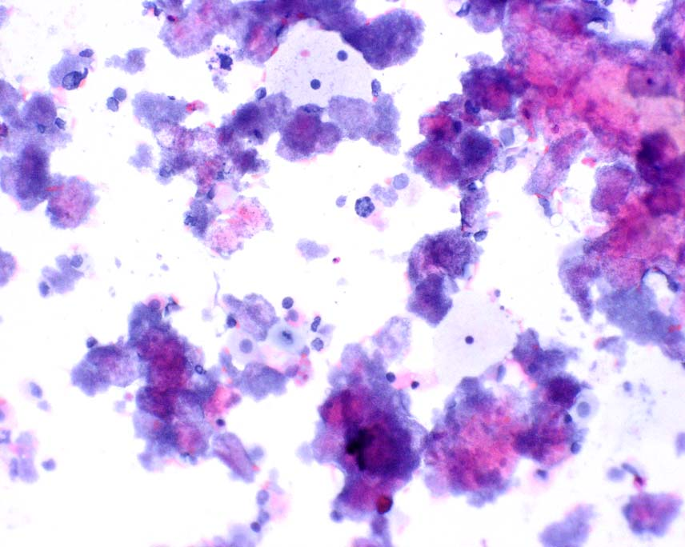
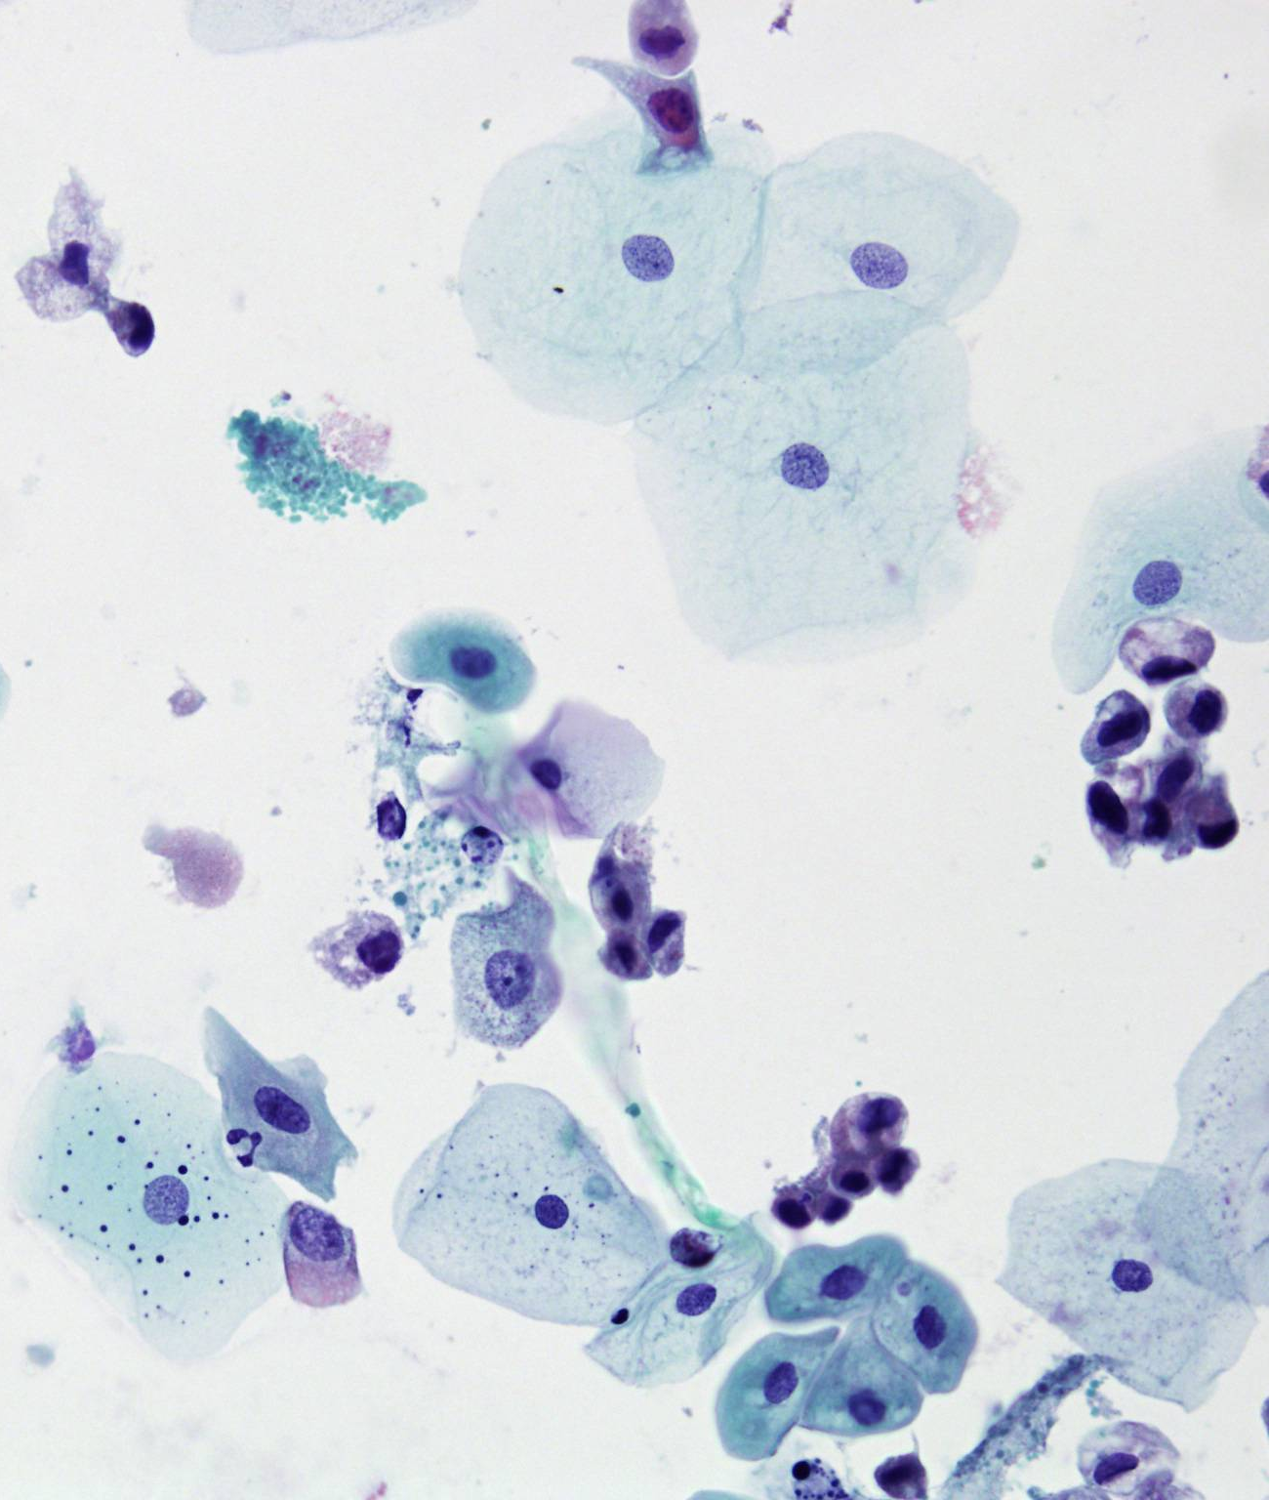
2° urina del mattino (il ristagno notturno determina lisi e contaminazione batterica)
3 giorni consecutivi (per evitare scarsità di materiale)
Diagnosi Citologica
Campione inadeguato, non diagnostico Ripetizione
Notes:
Morfologia cellulare si altera proporzionalmente al tempo in cui la cellula esfoliata permane nell’urina (tempo di persistenza nelle vie escretrici, in particolare nella vescica e distanza percorsa dalle cellule nelle vie escretrici)→cellula npl pelvi renale molto meno conservata
N.B.: tumori rene non diagnosticabili con cito urinaria, se non in fase tardiva, quando penetrano nel bacinetto renale.

Slide 73
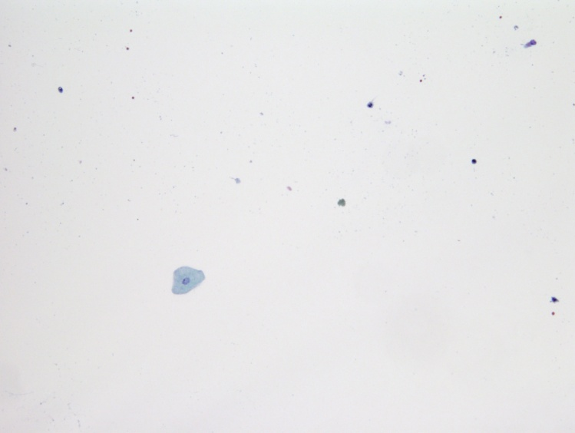

2° urina del mattino (il ristagno notturno determina lisi e contaminazione batterica)
3 giorni consecutivi (per evitare scarsità di materiale)
URINA = liquido biologico con cellule libere singole o in aggregati,
suscettibili di citolisi precoce se non adeguatamente e
tempestivamente fissate
MIGLIOR RISULTATO SE URINA FISSATA IMMEDIATAMENTE DOPO LA MINZIONE → era sempre stata richiesta l’esecuzione in laboratorio
tuttavia…
Notes:
Urina non è un buon conservante delle cellule, si tratta infatti di liquido di scarto in cui l’organismo riversa sostanze tossiche dannose per le cellule

Slide 74

NOVITA’
Raccolta delle urine
a domicilio
CYTOKIT per esame citologico urine con citocentrifuga:
n° 1 contenitore urina da ml 150
n° 3 provette da ml 50
n° 3 soluzioni fissative monodose
Si ritira CYTOKIT con SUGGERIMENTI/PROCEDURA PER RACCOLTA e FOGLIO DATI ANAMNESTICI e
si riconsegnano con i tre campioni di urina presso
l’U.O. di Anatomia Patologica (Esine) oppure
presso il Laboratorio di Analisi di Edolo

Slide 75


Notes:
Importanza dei dati clinici per sapere i sintomi del paziente, eventuali terapie antibiotiche, indagini strumentali e sptt perché pazienti spesso hanno una storia anamnestica presso altri ospedali

Slide 76


MODIFICAZIONI IATROGENE
radioterapia
chemioterapia
terapia endovescicale BCG
Notes:
Assomigliano a CTM e pongono problemi diagnostici non risolvibili citologicamente
RT: cellule aumentano di volume, il nucleo si ingrossa e va incontro a picnosi (col passare del tempo, di solito 3 mesi, regrediscono, ma talora non completamente)→cistite da radiazione in dd con una recidiva; CHT: modificazioni severe, ciclofosfamide cistite emorragica.

Slide 77


catetere
vescica ileale
Notes:
Importanza di segnalare il tipo di urine, se spontanee o da catetere o se di vescica ileale→alterazioni della q.tà e morfologia cellulare, causate anche da esami contrastografici non segnalati al citologo (modificazioni persistono anche per settimane)
CATETERE: urine +cellulate, con emazie e con pseudopapille ed atipie reattive (cluster nel 50-60% dei casi benigni)
VESCICA ILEALE: degenerazione cellulare, nucleo ipercromico, fondo «sporco»→ rischio di falsi positivi se non dato anmnestico

Slide 78




ESAME CITOLOGICO URINARIO rileva la presenza di
cellule atipiche/neoplastiche
CARCINOMI UROTELIALI DI ALTO GRADO
Carcinoma di tipo piatto
Carcinoma di tipo papillare
Diagnosi Citologica
POSITIVO PER CELLULE TUMORALI MALIGNE (CTM)
Notes:
Lesioni con atipie maggiori, per cui la citologia è maggiormente sensibile, spesso endoscopicamente ed ecograficamente poco visibili se di tipo piatto. Non infrequente avere cito+ e cistoscopia– per carcinoma di tipo piatto→conferma mesi dopo. Non si può dire su base citologica se neoplasia infiltra, serve l’istologia!!!

Slide 79

CARCINOMA UROTELIALE PAPILLARE DI BASSO GRADO
(non progredisce, ma recidiva)
più frequente
Iperplasia papillare
Nefrolitiasi
Trauma
Ca papillare
di basso grado
Notes:
Nella maggior parte dei casi una npl clinicamente visibile è citologicamente poco diagnosticabile, difficile da distinguere da modificazioni dovute a litiasi, infiammazione, strumentazioni, perché le lesioni papillari hanno un grading citologico basso non presentando atipie delle cellule uroteliali o talmente lievi da assomigliare a cellule di urotelio normale. Commento con dd o sospetto
DISPLASIA: modificazioni neoplastiche con lenta evoluzione verso la malignità biologica

Slide 80


COSA FARE?
ipocellulato/inadeguato
intensamente infiammatorio
RIPETIZIONE
infiammatorio con alterazioni cellulari dubbie
displastico
sospetto neoplastico
CISTOSCOPIA
neoplastico
Notes:
Ripetizione se sedimento ipo/infiammatorio (event tp antibiotica). Cistoscopia per displastico o sospetto/neoplastico e sptt se storia di K. Ruolo insostituibile nel determinare il grading di una neoplasia e nel prevedere anche con largo anticipo l’insorgenza o la ripresa di una neoplasia→se citologia+, biopsie multiple vanno condotte anche in presenza di vescica cistoscopicamente normale. Esame citologico negativo comunque non deve escludere un controllo endoscopico se sintomatologia ed ematuria persistente. N.B.: tumori rene non diagnosticabili con cito urinaria, se non in fase tardiva, quando penetrano nel bacinetto renale.Tumori metastatici se hanno eroso la mucosa, istotipo può essere suggerito, ma non sempre si può prospettare la sede del tumore

Slide 81
TAKE HOME MESSAGES:
1
L’Ematuria è un problema di comune riscontro clinico e uno dei più frequenti segni di patologia urologica. Ogni episodio di ematuria merita un corretto iter etiopatogenetico ed un iter diagnostico mirato.
4
Una microematuria persistente , anche se asintomatica, va sempre indagata per escludere la natura neoplastica ed in questo caso l'esame di I scelta è il citologico su tre campioni di urina ( II getto), che è
- facile da eseguirsi
- poco costoso
- rivela la presenza di cellule di solito assenti: ATIPICHE /NEOPLASTICHE.
In presenza di sintomi come febbre e disturbi minzionali , l'esame urine e l'urinocoltura sono fondamentali. Nella valutazione dell'urinocoltura più che la carica batterica è opportuno considerare la correlazione tra notizie anamnestiche e presenza di un determinato microorganismo.
3
È da considerarsi a genesi neoplastica fino a prova contraria.
2

